Slide 1
TRƯỜNG TIỂU HỌC PHÚC LỢI
ĐỊA LÍ 4
Bài 15: Thủ đô Hà Nội

Slide 2
KHỞI ĐỘNG
Em hãy kể tên một số nghề thủ công của người dân ở đồng bằng Bắc Bộ?
Một số nghề thủ công ở ĐBBB là: dệt lụa Vạn Phúc, gốm sứ Bát Tràng, chiếu cói Kim Sơn, chạm bạc Đồng Xuân, làm đồ gỗ Đồng Kỵ ,…
Em hãy cho biết chợ phiên ở đồng bằng Bắc Bộ có đặc điểm gì?
Chợ phiên ở đồng bằng Bắc Bộ là nơi diễn ra các hoạt động mua bán tấp nập. Hàng hoá bán ở chợ phần lớn là các sản phẩm sản xuất tại địa phương.

Slide 3
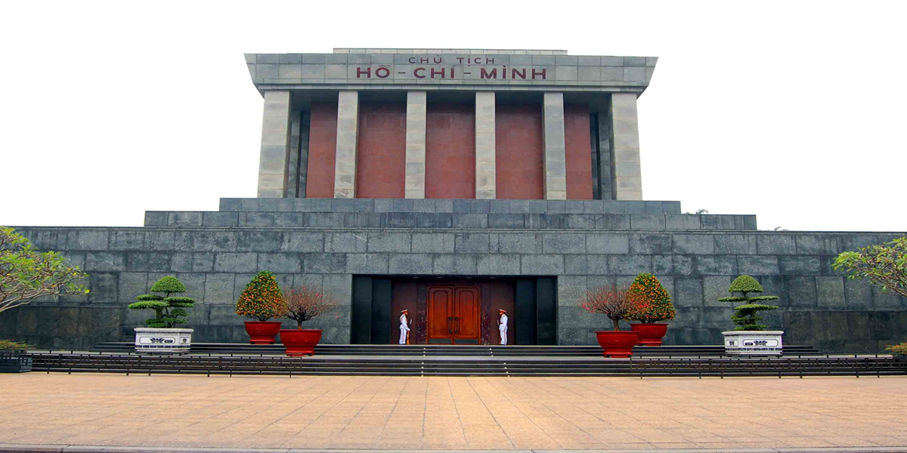
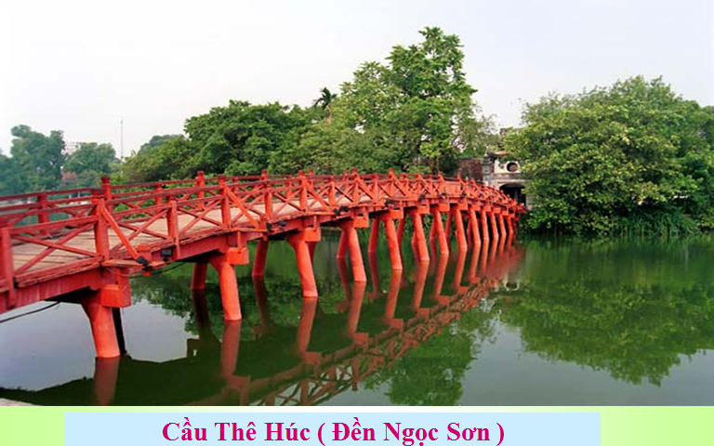
Lăng Bác

Slide 4
ĐỊA LÍ
Bài 15: Thủ đô Hà Nội

Slide 5
Yêu cầu cần đạt
Trình bày những đặc điểm của thủ đô HN. Xác định được vị trí của thủ đô HN trên bản đồ VN
Nêu 1 số dấu hiệu thể hiện HN là TP cổ, là trung tâm chính trị, kinh tế, văn hoá, khoa học

Slide 6
KHÁM PHÁ

Slide 7

1. Thủ đô Hà Nội nằm ở trung tâm đồng bằng Bắc Bộ

Slide 8
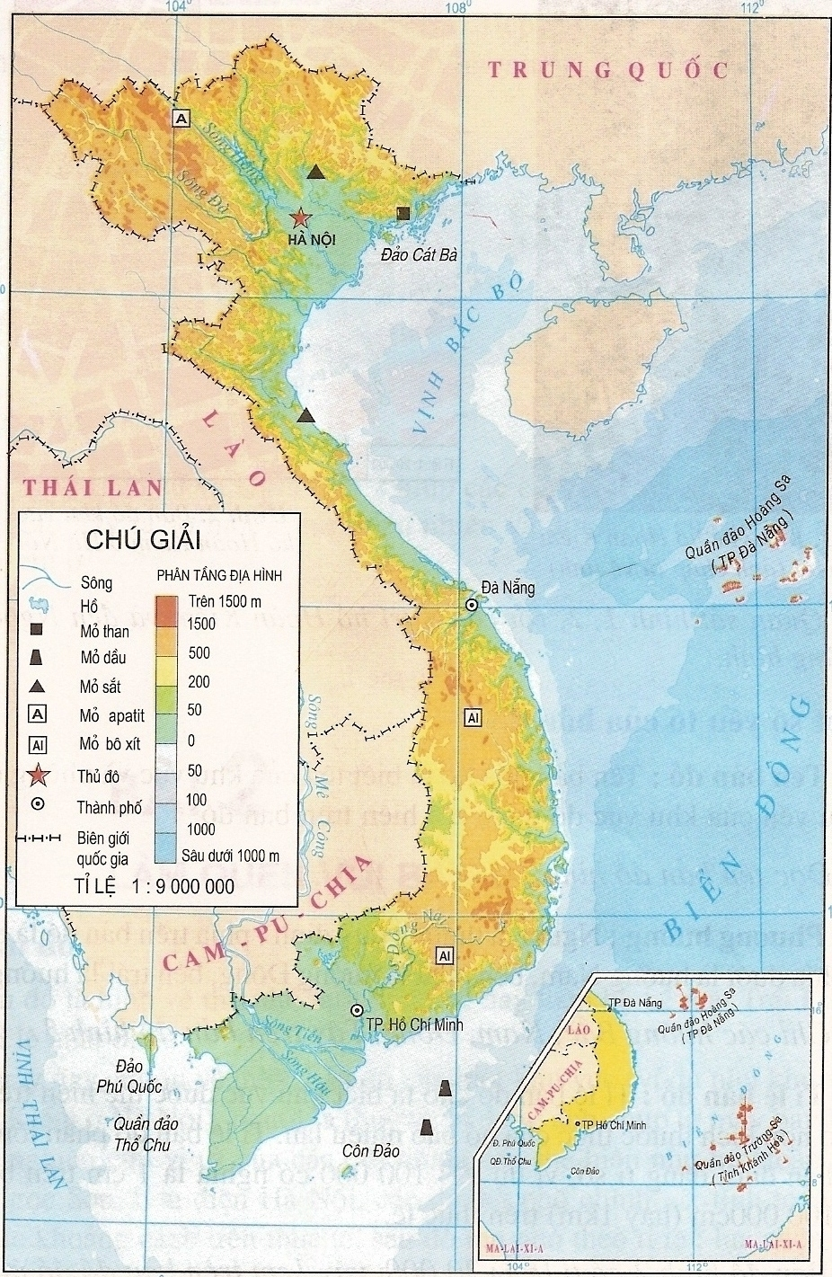
Chỉ vị trí Hà Nội trên bản đồ Việt Nam.
BẢN ĐỒ ĐỊA LÍ TỰ NHIÊN VIỆT NAM

Slide 9
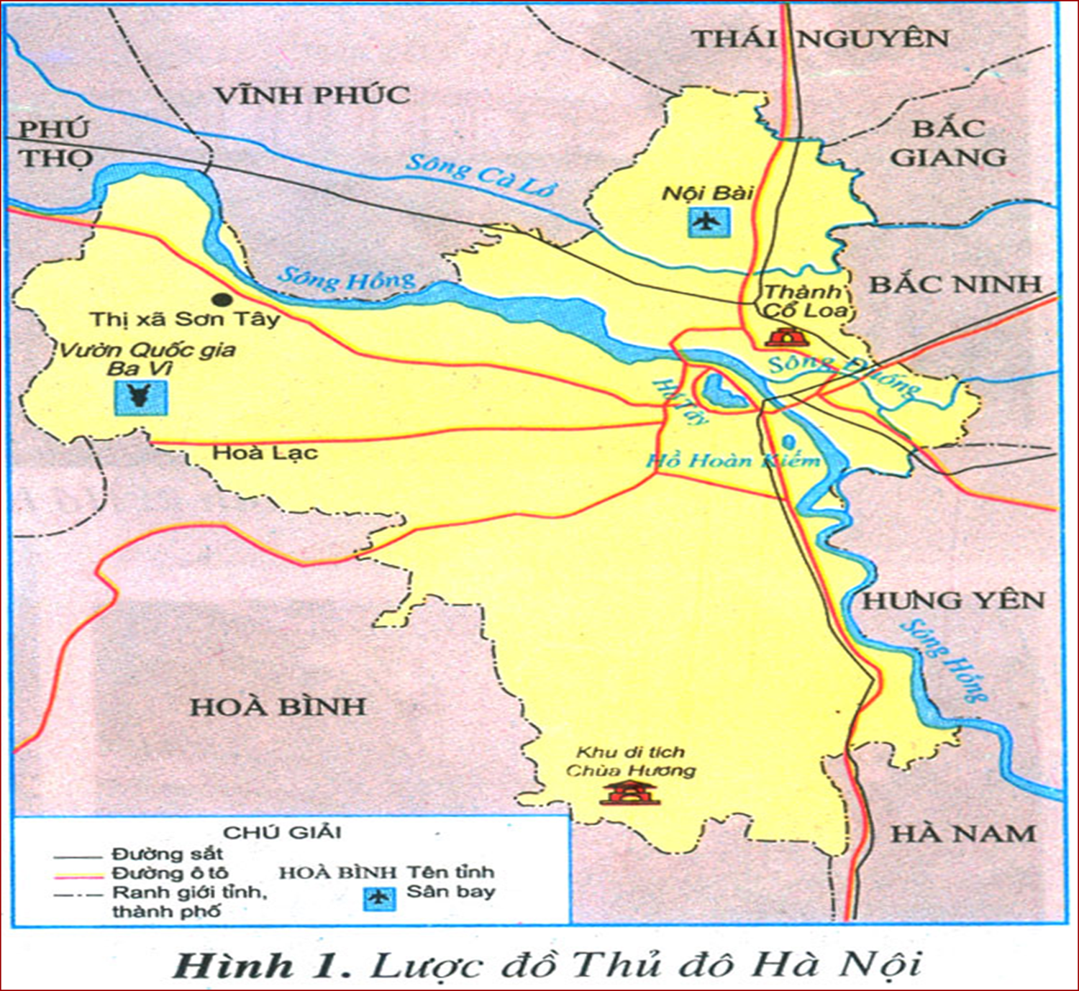
Chỉ vị trí của Hà Nội trên lược đồ

Slide 10
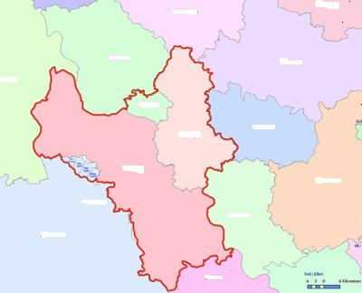

Chỉ vị trí của Hà Nội trên lược đồ

Slide 11
Thái nguyên
Vĩnh Phúc
Bắc Giang
Phú Thọ
Hà Nội
Bắc Ninh
Hà Nội
Hưng Yên
Hòa Bình
Hà Nam
Em hãy quan sát lược đồ và cho biết: Hà Nội tiếp giáp với những tỉnh nào?

Slide 12

Quan sát lược đồ và cho biết Hà Nội có con sông nào chảy qua?

Slide 13
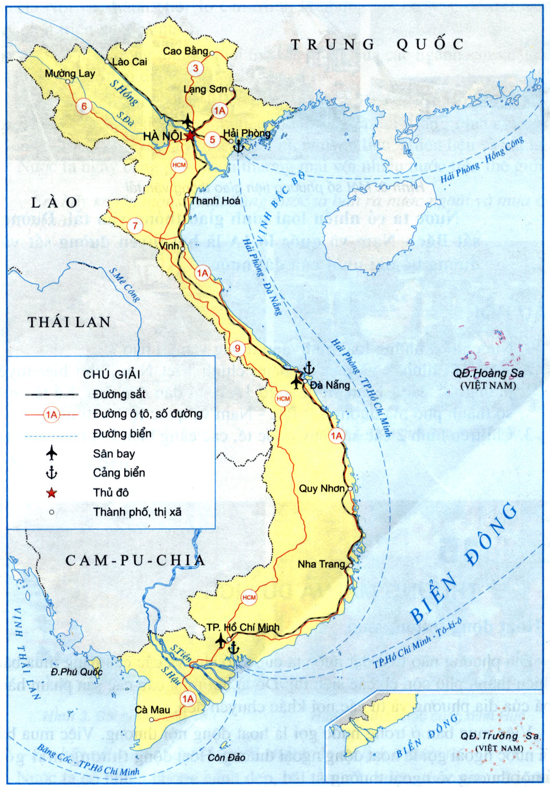
Từ Hà Nội có thể đi tới các tỉnh khác bằng các loại đường giao thông nào?
Từ Hà Nội có thể đi tới các tỉnh khác bằng các loại đường giao thông:đường bộ,
đường thủy, đường sắt và đường hàng không.

Slide 14
Kết luận
Thủ đô Hà Nội nằm ở trung tâm đồng bằng Bắc Bộ, nơi có sông Hồng chảy qua, rất thuận lợi cho việc giao lưu với các địa phương trong nước và thế giới.

Slide 15
2. Thành phố cổ đang ngày càng phát triển
Dựa vào kiến thức lịch sử, hãy cho biết Hà Nội được chọn làm kinh đô của nước ta từ năm nào?
Hà Nội được chọn làm kinh đô từ năm 1010.
Khi đó, kinh đô được đặt tên là gì?
Kinh đô được đặt tên là Thăng Long.
Tới nay Hà Nội bao nhiêu tuổi?
Tới nay Hà Nội 1011 năm tuổi.

Slide 16
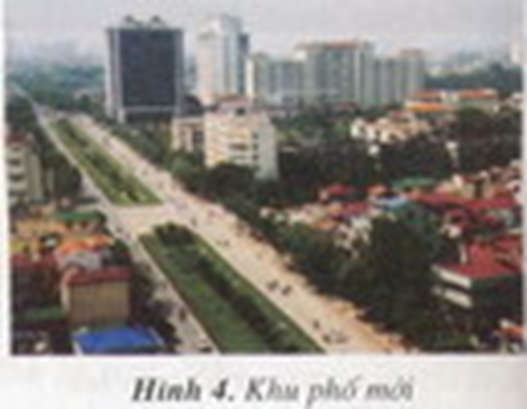
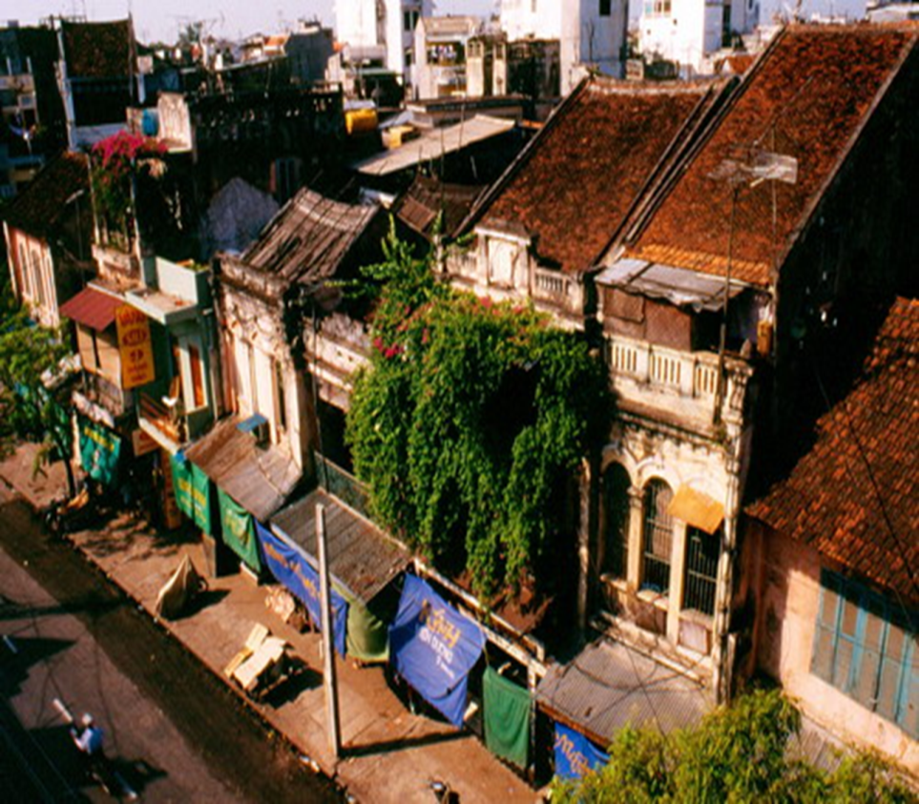
Hình 3: Khu phố cổ Hà Nội
Hình 4: Khu phố mới Hà Nội
Khu phố cổ và khu phố mới ở Hà Nội có gì khác nhau?
- Tên một số phố?
- Đặc điểm tên phố?
- Đặc điểm nhà cửa?
- Đặc điểm đường phố?
THẢO LUẬN NHÓM 3

Slide 17
PHIẾU BÀI TẬP
Em hãy cho biết một số đặc điểm của phố cổ và phố mới của Hà Nội.
 | Phố cổ HN | Phố mới HN
Tên một vài con phố.
Đặc điểm tên phố.
Đặc điểm nhà cửa.
Đặc điểm đường phố.

Slide 18
MỘT SỐ ĐẶC ĐIỂM CỦA PHỐ CỔ VÀ PHỐ MỚI CỦA HÀ NỘI LÀ :
 | Phố cổ Hà Nội | Phố mới Hà Nội
Tên một vài con phố. | Hàng Bông, Hàng Gai Hàng Đường, Hàng Gà Hàng Mã… | - Nguyễn Chí Thanh - Hoàng Quốc Việt…
Đặc điểm tên phố . | - Gần với những hoạt động sản xuất buôn bán trước đây ở phố đó. | - Thường được lấy tên các danh nhân.
Đặc điểm nhà cửa . | Nhà thấp, mái ngói. Kiến trúc cổ kính. | - Nhà cao tầng, - Kiến trúc hiện đại.
Đặc điểm đường phố . | - Chật hẹp, nhỏ. - Yên tĩnh. | - To, rộng. - Nhiều xe đi lại.

Slide 19
Kết luận
- Phố cổ: Tên đường gắn với những hoạt động sản xuất buôn bán trước đây ở phố đó, nhà thấp, mái ngói. Kiến trúc cổ kính, đường chật hẹp, nhỏ, yên tĩnh.
- Phố mới: Tên phố thường được lấy tên các danh nhân, nhà cao tầng, kiến trúc hiện đại, đường to, rộng, nhiều xe đi lại.

Slide 20
3. Hà Nội – trung tâm chính trị, văn hoá, khoa học và kinh tế lớn của cả nước.

Slide 21
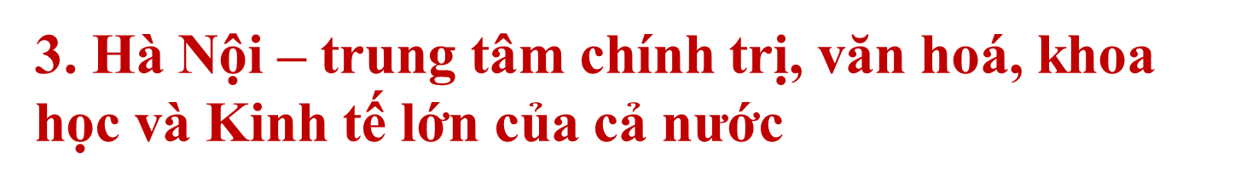
PHIẾU BÀI TẬP
Nêu những dẫn chứng thể hiện Hà Nội là:
- Trung tâm chính trị, :………………………………
………………………………………………………………
- Trung tâm văn hóa, khoa học:……
………………………..…………………………………
- Trung tâm kinh tế lớn:….
…………………………………………………………..…….
THẢO LUẬN NHÓM 4

Slide 22
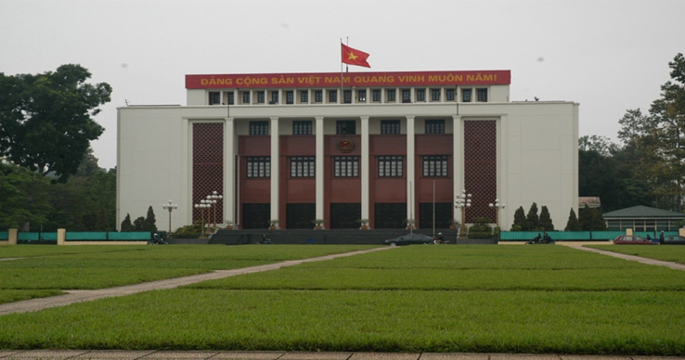

Trung tâm chính trị: Nơi làm việc của các cơ quan lãnh đạo cao nhất cả nước.

Slide 23
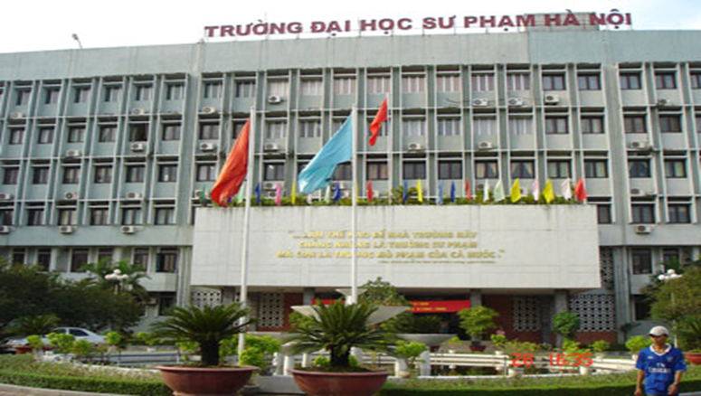
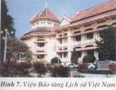

Trung tâm văn hóa, khoa học: Có trường Đại học đầu tiên Văn Miếu - Quốc Tử Giám, nhiều viện nghiên cứu, trường đại học, bảo tàng, thư viện,...
Bảo tàng lịch sử Việt nam

Slide 24
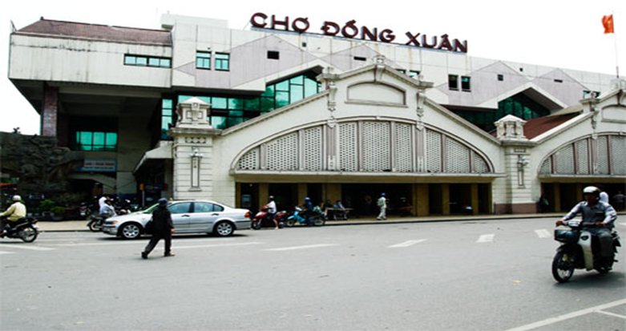


Trung tâm kinh tế lớn: Nhiều nhà máy, trung tâm thương mại, siêu thị, chợ lớn, ngân hàng, bưu điện
Lắp ráp ô tô

Slide 25
3. Hà Nội - trung tâm chính trị, văn hóa, khoa học
và kinh tế lớn của cả nước.
Trung tâm
chính trị
Nơi làm việc của các cơ quan lãnh đạo cao nhất cả nước
Có trường Đại học đầu tiên Văn Miếu - Quốc Tử Giám, nhiều viện nghiên cứu, trường đại học, bảo tàng, thư viện,...
Hà Nội
Trung tâm văn hóa, khoa học
Trung tâm kinh tế lớn
Nhiều nhà máy, trung tâm thương mại, siêu thị, chợ lớn, ngân hàng, bưu điện

Slide 26
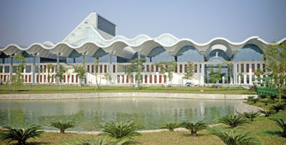

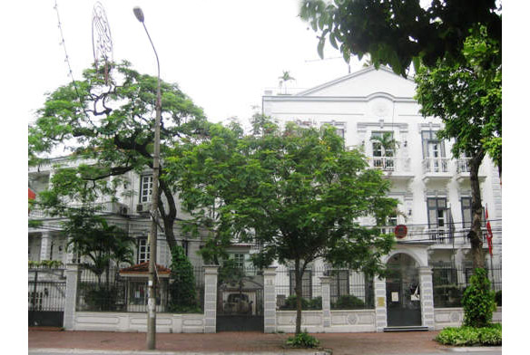

Trung tâm hội nghị quốc gia
Hội trường Ba Đình
Đại sứ quán Đan Mạch
Lăng Bác
Hà Nội là thủ đô, là trung tâm chính trị. Đây là nơi làm việc của các cơ quan lãnh đạo cao nhất của cả nước

Slide 27
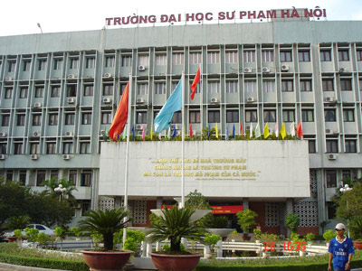
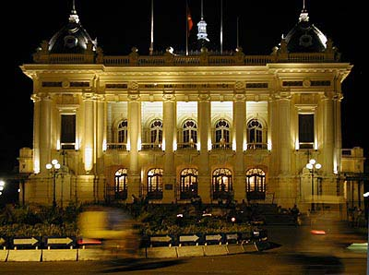
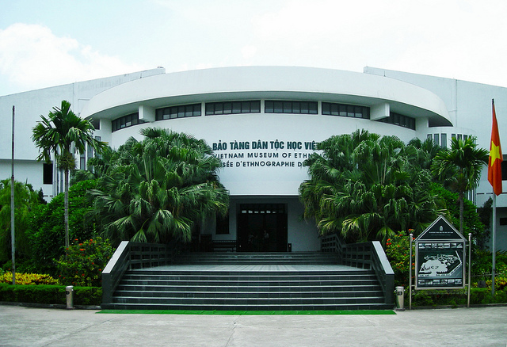
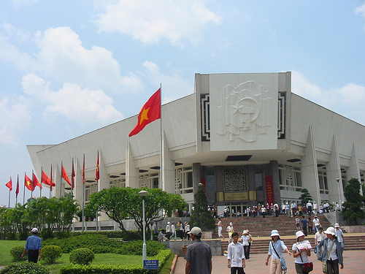
Trường Đại học sư phạm Hà Nội
Nhà hát lớn Hà Nội
Bảo tàng dân tộc học
Bảo tàng Hồ Chí Minh
Hà Nội - Trung tâm văn hóa - khoa học

Slide 28

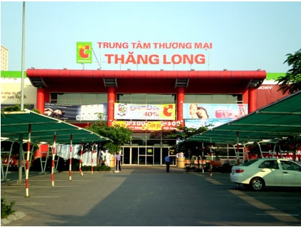
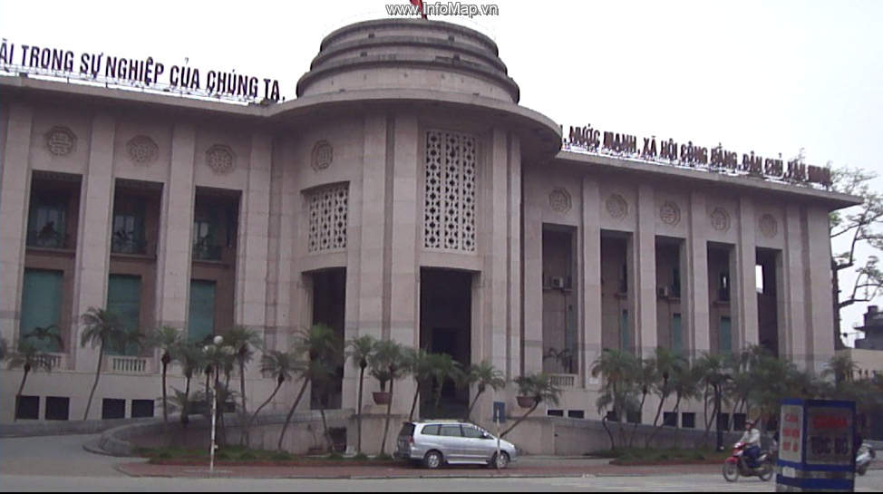
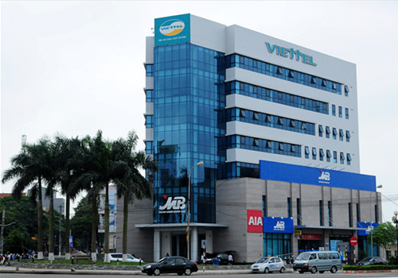
Chợ Đồng Xuân
Siêu thị BIG C
Ngân hàng nhà nước
Tổng công ty Viettel
Hà Nội - Trung tâm kinh tế lớn của cả nước

Slide 29
Hãy kể tên một số danh lam thắng cảnh, di tích lịch sử của Hà Nội mà em biết?
Hãy giới thiệu về một số địa danh mà em thích.

Slide 30
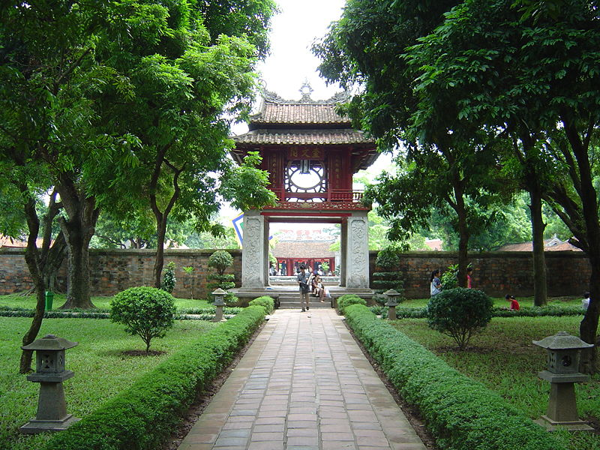
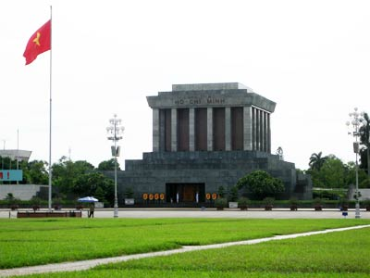
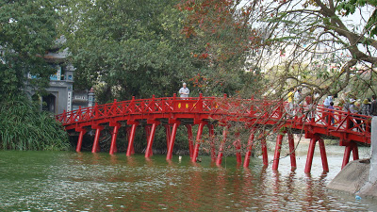
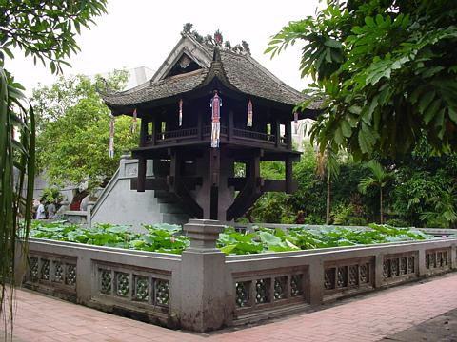
DANH LAM THẮNG CẢNH, DI TÍCH LỊCH SỬ
Văn miếu Quốc Tử Giám
Lăng Bác
Đền Ngọc Sơn
Chùa Một Cột

Slide 31
Kết luận
Hà Nội là trung tâm chính trị, kinh tế, văn hóa, khoa học hàng đầu của nước ta.

Slide 32
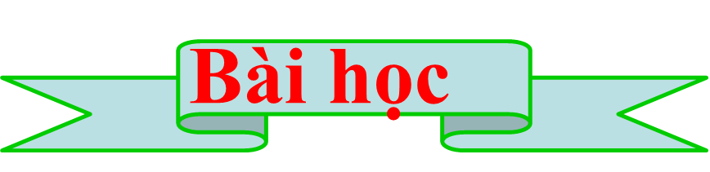
Thủ đô Hà Nội nằm ở trung tâm đồng bằng Bắc Bộ, nơi có sông Hồng chảy qua, thuận lợi cho việc giao lưu với các địa phương trong và ngoài nước. Các phố cổ nằm gần ở gần hồ Hoàn Kiếm. Hà Nội đã được mở rộng và hiện đại hơn.
Thủ đô Hà Nội là trung tâm chính trị, kinh tế, văn hóa, khoa học hàng đầu của nước ta.

Slide 33
VẬN DỤNG

Slide 34







TRÒ CHƠI
ĐUỔI HÌNH BẮT CHỮ

Slide 35
Nhà hát lớn Hà Nội

Slide 36



Slide 37
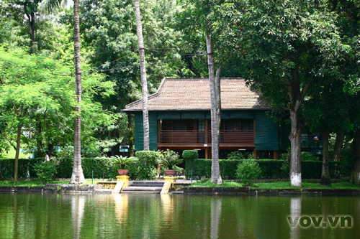
Nhà sàn Bác Hồ

Slide 38
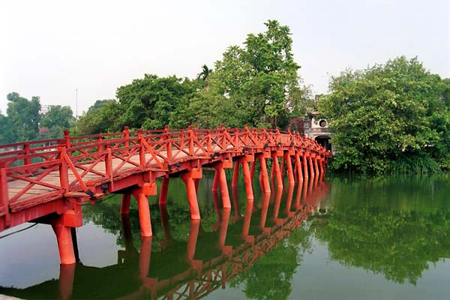
Cầu Thê Húc ( Đền Ngọc Sơn )

Slide 39
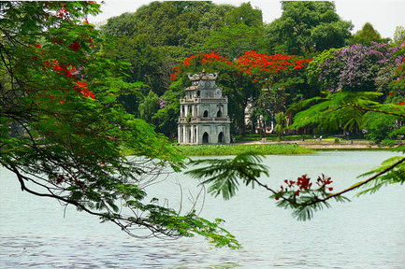
Hồ Hoàn Kiếm

Slide 40
Địa lí
Bài 15: Thủ đô Hà Nội
1. Hà Nội - Thành phố lớn ở trung tâm đồng bằng Bắc Bộ
+ Thành phố cổ đang ngày càng phát triển
+ Các phố cổ nằm ở gần hồ Hoàn Kiếm
+ Hà Nội đang được mở rộng và hiện đại hơn
2. Hà Nội – Trung tâm chính trị, văn hóa, khoa học và kinh tế lớn của cả nước:
+ Trung tâm chính trị: nơi làm việc của các cơ quan lãnh đạo cao nhất cả nước.
+ Trung tâm kinh tế: nhiều trung tâm thương mại, giao dịch, ngân hàng, khu công nghiệp.

Slide 41
DẶN DÒ
Về nhà tìm hiểu thêm về một số phố mới , món ăn, danh lam thắng cảnh,…của thủ đô Hà Nội.
Ôn lại các bài Địa lý đã học từ tuần 3- tuần 16 chuẩn bị KT cuối HKI.

